Slide 1
BÁO CÁO ĐỒ ÁN WEB BÁN HÀNG
THÀNH VIÊN:
BÙI SỸ NGUYÊN-2155010187
VŨ VÂN LONG-2155010157
NGUYỄN ĐỨC THUẬN-2155010252

Slide 2
MỤC LỤC
01
02
03
04
GIỚI THIỆU ĐỀ TÀI
NGHIÊN CỨU TỔNG QUAN
PHÂN TÍCH,THIẾT KẾ HỆ THỐNG WEBSITE
TRIỂN KHAI XÂY DỰNG HỆ THỐNG WEBSITE

Slide 3
CHƯƠNG 1
GIỚI THIỆU ĐỀ TÀI

Slide 4

CHỦ ĐỀ ĐỒ ÁN
Thế giới đang bước vào cuộc cách mạng công nghiệp 4.0 với nhiều cơ hội và thách thức,đòi hỏi thế hệ trẻ cần phải có sự thay đổi để thích nghi và thành công
Chính vì những lợi ích to lớn từ internet đã thúc đẩy sự ra đời và phát triển của thương mại điện tử,đòi hỏi các nhà kinh doanh cần phải đưa ra những chiến lược phát triển mới để có thể thích nghi với thời cuộc
Từ nhu cầu thực tế mua bán hàng tại nhà và thanh toán thông qua internet ngày càng phát triển hiện nay,nhóm chúng em đã chọn đề ta:”Xây dựng website bán hàng online”,áp dụng những kiến thức Html,css,JavaScript,Java và cơ sở dữ liệu SQL Server đã học trên lớp nhằm phát triển web bán hàng online phục vụ nhu cầu của 1 cửa hàng

Slide 5



CÁC CÔNG CỤ HỖ TRỢ LÀM VIỆC
GITHUB
WORD
QUẢN LÝ VÀ CHIA SẺ SOURCE CODE
TẠO CƠ SỞ DỮ LIỆU
THIẾT KẾ VĂN BẢN

Slide 6


Front-end
Back-end
Data
CÔNG NGHỆ SỬ DỤNG

Slide 7
MÔ HÌNH MVC
MODEL
Chứa những nghiệp vụ tương tác với dữ liệu hoặc hệ quản trị cơ sở dữ liệu
CONTROL
LER
VIEW
Chứa những giao diện nút,menu,ảnh,… có nhiệm vụ hiển thị dữ liệu và giúp người dùng tương tác hệ thống
CONTROLLER
Tiếp nhận những yêu cầu từ người dùng để lấy dữ liệu thông tin cần thiết nhờ các nghiệp vụ lớp Model cung cấp và hiển thị dữ liệu ra cho người dùng nhờ lóp View
MODEL
VIEW

Slide 8
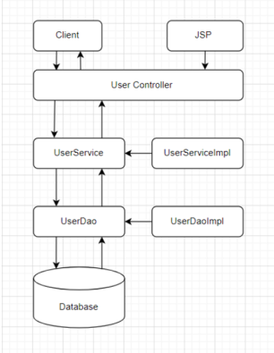
CÁCH HOẠT ĐỘNG CỦA HỆ THỐNG

Slide 9
CHƯƠNG 2
NGHIÊN CỨU TỔNG QUAN

